Slide 1
VUI MỪNG CHÀO ĐÓN
CÁC EM ĐẾN
BÀI HỌC MỚI!

Slide 2
KHỞI ĐỘNG
TRÒ CHƠI “ĐI CHỢ”

Slide 3
LUẬT CHƠI
Cả lớp đứng thành vòng tròn. Một HS sắm vai “người đi chợ”, tay cầm chiếc giỏ (làn), vừa chạy quanh vòng tròn, vừa hô “Đi chợ! Đi chợ!”.
Khi các bạn đứng ở vòng tròn hỏi: “Mua gì? Mua gì?” thì “người đi chợ” phải nói được một món đồ mua về phù hợp với sở thích, nhu cầu của người thân trong gia đình.
Sau khi nói được tên các món đó, “người đi chợ” trao giỏ lại cho một bạn khác đứng ở vòng tròn. Bạn vừa nhận được giỏ sẽ tiếp tục sắm vai “người đi chợ” để mua đồ cho người thân trong gia đình mình.

Slide 4
KHỞI ĐỘNG
• Cảm xúc của em khi được đi chợ mua thứ đồ yêu thích cho người thân trong gia đình?
• Theo em, người thân trong gia đình sẽ cảm thấy như thế nào khi nhận được những món đồ từ các em?
• Việc chúng ta mua đồ tặng người thân thể hiện điều gì?

Slide 5
CHỦ ĐỀ 7: YÊU THƯƠNG GIA ĐÌNH TÔN TRỌNG PHỤ NỮ
TUẦN 24 – TIẾT 2:
CHƠI TRÒ CHƠI “TẠO HÌNH YÊU THƯƠNG”
NHẬN DIỆN VIỆC LÀM CỦA BẢN THÂN THỂ HIỆN TRÁCH NHIỆM, LÒNG BIẾT ƠN VỚI CÁC THÀNH VIÊN TRONG GIA ĐÌNH
TÌM HIỂU NHỮNG VIỆC LÀM THỂ HIỆN TRÁCH NHIỆM, LÒNG BIẾT ƠN VỚI CÁC THÀNH VIÊN TRONG GIA ĐÌNH

Slide 6
NỘI DUNG BÀI HỌC
1
Hoạt động 1: Chơi trò chơi “Tạo hình yêu thương”
Hoạt động 2: Nhận diện việc làm của bản thân thể hiện trách nhiệm, lòng biết ơn với các thành viên trong gia đình
2
Hoạt động 3: Tìm hiểu những việc làm thể hiện trách nhiệm, lòng biết ơn với các thành viên trong gia đình
3

Slide 7
Hoạt động 1:
Chơi trò chơi
“Tạo hình yêu thương”

Slide 8
kenhgiaovien
Bài giảng và giáo án này chỉ có duy nhất trên kenhgiaovien.com
Bất cứ nơi nào đăng bán lại đều là đánh cắp bản quyền và hưởng lợi bất chính trên công sức của giáo viên.
Vui lòng không tiếp tay cho hành vi xấu.
https://kenhgiaovien.com/
Zalo: 0386 168 725

Slide 9
Nhiệm vụ 1: Tham gia chơi trò chơi
“Tạo hình yêu thương”
Luật chơi:
• GV hô “Tạc tượng!”, các nhóm tạo hình một hành động thể hiện tình yêu thương của những người thân trong gia đình.
• Các thành viên làm tượng chỉ dùng động tác mô tả, không dùng lời nói.
• Các nhóm khác quan sát và đoán tên hành động được thể hiện. Nhóm nào đoán đúng nhiều nhất sẽ chiến thắng.

Slide 10
Nhiệm vụ 2: Nêu ý nghĩa của trò chơi
• Nêu ý nghĩa của trò chơi.
• Chia sẻ cảm nhận của bản thân sau khi chơi.
• Chia sẻ những hành động thể hiện tình yêu thương với những người thân trong gia đình qua trò chơi.

Slide 11
Nhiệm vụ 2: Nêu ý nghĩa của trò chơi
TRẢ LỜI:
Ý nghĩa: Gợi nhắc về những hành động yêu thương đồng thời thể hiện sự quan tâm, gắn bó giữa các thành viên trong gia đình.
Cảm nhận: vui vẻ, hào hứng,...
Hành động thể hiện tình yêu thương với những người thân trong gia đình qua trò chơi: tặng hoa, rót nước, quạt mát,...

Slide 12
Hoạt động 2:
Nhận diện việc làm của bản thân thể hiện trách nhiệm,
lòng biết ơn với các
thành viên trong gia đình

Slide 13
Nhiệm vụ 1: Ghi lại việc làm thể hiện trách nhiệm và
lòng biết ơn của em với các thành viên trong gia đình
Ghi lại việc làm thể hiện trách nhiệm và lòng biết ơn của em với các thành viên trong gia đình theo gợi ý.
Việc làm của em.
Hoàn cảnh thực hiện.
Kết quả đạt được.
Cảm xúc của em và người thân khi đó.

Slide 14
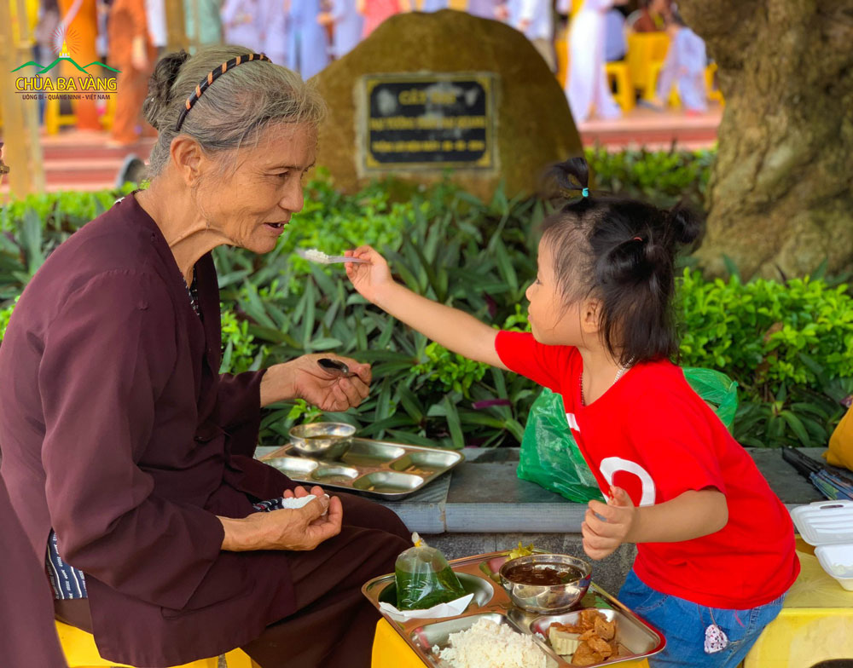
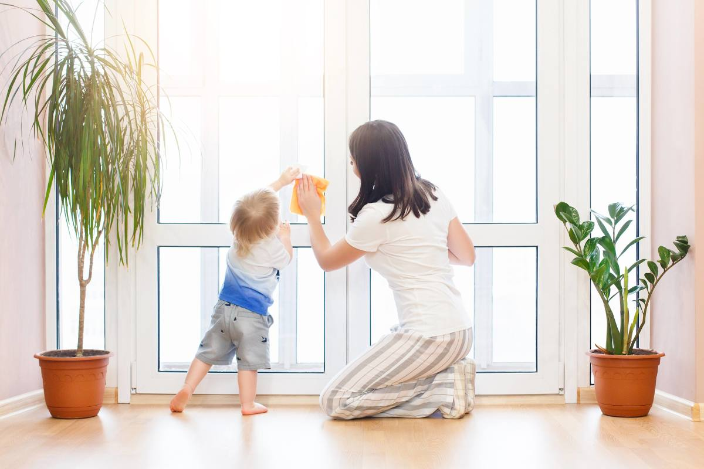
Nhiệm vụ 1: Ghi lại việc làm thể hiện trách nhiệm và
lòng biết ơn của em với các thành viên trong gia đình
Chăm sóc người thân.
Dọn dẹp nhà cửa.

Slide 15
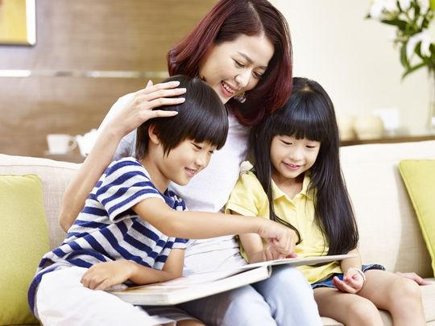
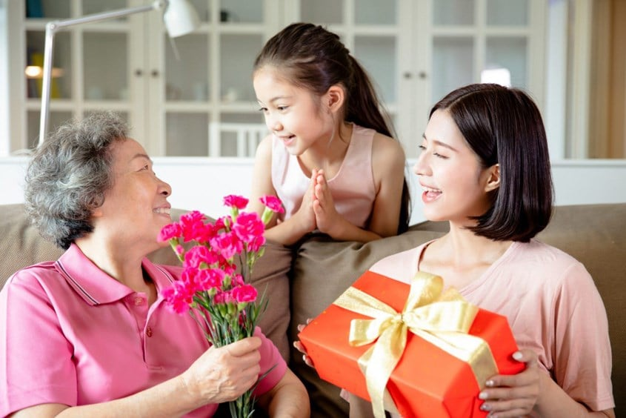
Nhiệm vụ 1: Ghi lại việc làm thể hiện trách nhiệm và
lòng biết ơn của em với các thành viên trong gia đình
Chơi, trò chuyện cùng người thân.
Tổ chức sinh nhật cho người thân.

Slide 16
Nhiệm vụ 2: Chia sẻ về việc làm thể hiện trách nhiệm,
lòng biết ơn với các thành viên trong gia đình
Hướng dẫn thực hiện:
HS xếp thành 2 vòng tròn. Các bạn ở vòng tròn trong và ngoài đứng đối diện nhau tạo thành các cặp đôi.
Khi nghe hiệu lệnh, từng cặp đôi bắt đầu chia sẻ kỉ niệm.
Khi hết thời gian và có hiệu lệnh tiếp theo, HS đứng vòng trong đứng yên và HS đứng vòng ngoài di chuyển về bên trái 1 bước để tiếp tục chia sẻ kỉ niệm với bạn tiếp theo.

Slide 17
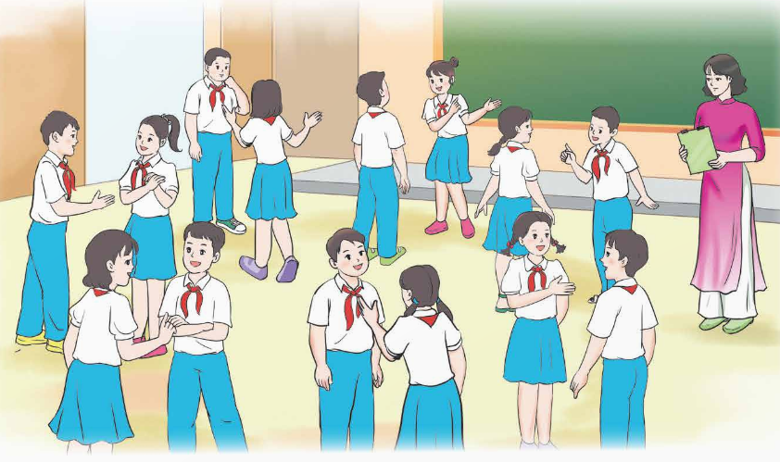
Yêu cầu: chia sẻ về trách nhiệm hoặc lòng biết ơn với các thành viên trong gia đình, đảm bảo không trùng lặp.

Slide 18
Nhiệm vụ 3: Trao đổi những điều em học được
sau chia sẻ của bạn
Chia sẻ trước lớp: Những điều em học được sau khi nghe chia sẻ của bạn.

Slide 19
Hoạt động 3:
Tìm hiểu những việc làm thể hiện trách nhiệm, lòng biết ơn với các thành viên trong gia đình

Slide 20
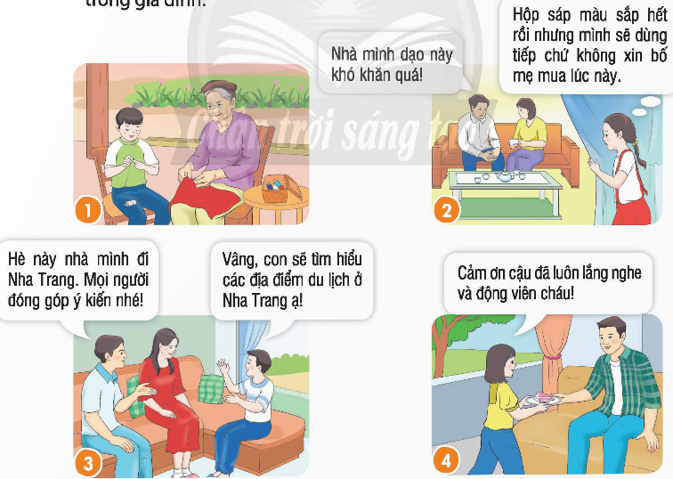
Nhiệm vụ 1: Ghi lại việc làm thể hiện trách nhiệm và
lòng biết ơn của em với các thành viên trong gia đình
Thảo luận nhóm, quan sát tranh SGK tr.65 và chỉ ra những việc làm
thể hiện trách nhiệm, lòng biết ơn với các thành viên trong gia đình.
• Các bạn trong tranh đã làm gì?
• Những việc làm đó thể hiện trách nhiệm, lòng biết ơn với các thành viên trong gia đình như thế nào?

Slide 21
Tranh 1: quan tâm, chăm sóc, giúp đỡ người thân.
Tranh 3: đóng góp ý kiến cho các hoạt động của gia đình.
Tranh 2: chia sẻ khó khăn với người thân.
Tranh 4: thể hiện lòng biết ơn người thân.

Slide 22
Nhiệm vụ 2: Kể thêm những việc làm thể hiện trách nhiệm, lòng biết ơn với các thành viên trong gia đình
Em hãy kể thêm những việc làm khác thể hiện trách nhiệm, lòng biết ơn với các thành viên trong gia đình.

Slide 23
Trách nhiệm với gia đình:
• Với người thân: Yêu thương; lễ phép với người lớn, nhường nhịn em nhỏ; quan tâm, chăm sóc người thân, nhất là những lúc đau ốm, khó khăn.
• Với công việc gia đình: Tự giác nhận làm và làm tốt những công việc gia đình phù hợp với khả năng của bản thân.
• Với các hoạt động chung: Tự giác tham gia đề xuất ý tưởng hoạt động, chuẩn bị hoạt động, thực hiện hoạt động phù hợp với khả năng của bản thân và hoàn thành tốt những phần việc đảm nhận.

Slide 24
Biết ơn người thân gia đình
Qua lời nói: nhẹ nhàng, yêu thương, động viên, an ủi, chúc mừng,...
Qua thái độ: quan tâm, chia sẻ, lễ phép, ân cần, chu đáo, vui vẻ,...
Qua việc làm: Chúc mừng, gửi thiệp mừng, tặng quà nhân dịp đặc biệt; hỏi han, động viên, an ủi, giúp đỡ người thân khi ốm đau hoặc gặp khó khăn,...

Slide 25
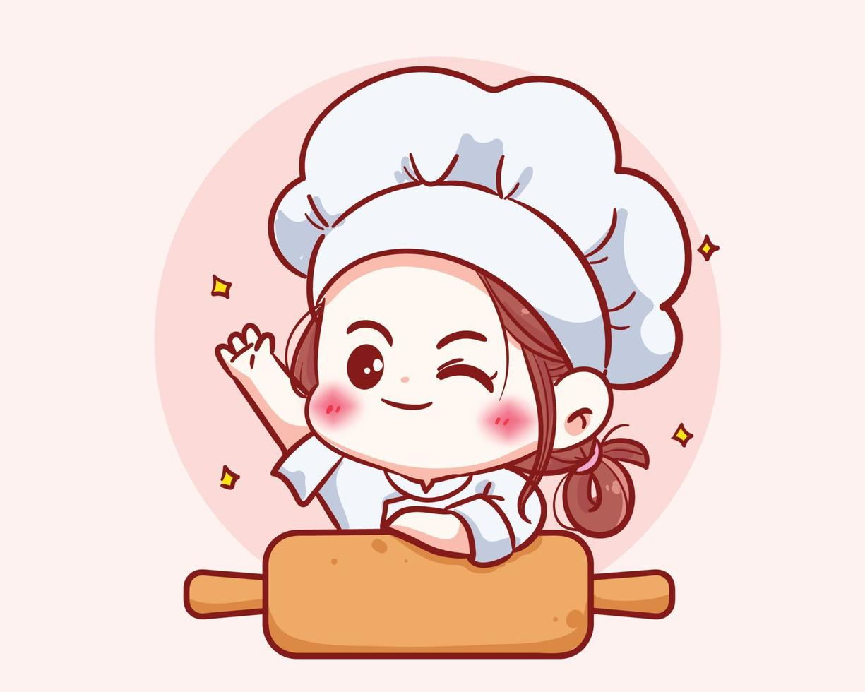
TRÒ CHƠI
CÙNG LÀM
BÁNH CHUỐI

Slide 26
Luật chơi
Cùng làm bánh chuối
Hãy thu thập tất cả các nguyên liệu để làm bánh chuối. Với mỗi câu trả lời đúng, một nguyên liệu sẽ được thu thập. Thiếu một nguyên liệu bánh chuối sẽ không được hoàn thành.

Slide 27
1
3
2
5
4
Notes:
Bấm vào từng hình nguyên liệu để mở câu hỏi. Sau khi thu thập hết 5 nguyên liệu, đầu bếp hiện ra, bấm vào đầu bếp để hoàn thành bánh.

Slide 28
Câu 1: Câu ca dao, tục ngữ nào dưới đây nói về sự biết ơn?
A. Ăn cháo đá bát.
B. Gần mực thì đen, gần đèn
thì rạng.
C. Đi một ngày đàng, học một sàng khôn.
D. Uống nước nhớ nguồn.
D. Uống nước nhớ nguồn.
Notes:
Bấm vào đầu bếp góc trái để quay lại trò chơi.

Slide 29
Câu 2: Vào dịp Tết Nguyên Đán, bạn Dũng cùng bố mẹ đi thăm mộ ông bà nội, ông bà ngoại. Hành động đó thể hiện?
A. Sự biết ơn tới
đấng sinh thành.
A. Sự biết ơn tới
đấng sinh thành.
B. Sự tiếc nuối tới
đấng sinh thành.
C. Sự lo lắng tới
đấng sinh thành.
D. Sự vô ơn với đấng sinh thành.
Notes:
Bấm vào đầu bếp góc trái để quay lại trò chơi.

Slide 30
Câu 3: Vào dịp sinh nhật của người thân, em KHÔNG nên
tặng món quà như thế nào?
A. Đồ vật mà người đó yêu thích.
B. Đồ vật gây hại cho mọi người xung quanh.
B. Đồ vật gây hại cho mọi người xung quanh.
C. Đồ vật mà người đó mong muốn có.
D. Đồ vật vui nhộn, ngộ nghĩnh.
Notes:
Bấm vào đầu bếp góc trái để quay lại trò chơi.

Slide 31
Câu 4: Quan hệ giữa yêu thương và trách nhiệm trong gia đình là:
A. Trách nhiệm là gánh nặng của tình yêu thương.
B. Tình yêu thương không dẫn đến trách nhiệm.
C. Không có trách nhiệm thì vẫn có tình yêu thương.
D. Trách nhiệm làm cho tình yêu thương thêm bền vững.
D. Trách nhiệm làm cho tình yêu thương thêm bền vững.
Notes:
Bấm vào đầu bếp góc trái để quay lại trò chơi.

Slide 32
Câu 5: Ý nào dưới đây KHÔNG phải là việc làm đúng về
trách nhiệm, lòng biết ơn với các thành viên trong gia đình?
A. Không phụ giúp bố mẹ
làm việc nhà.
A. Không phụ giúp bố mẹ
làm việc nhà.
B. Chia sẻ niềm vui, nỗi buồn với bố mẹ.
C. Bày tỏ tình yêu thương với
gia đình.
D. Quan tâm, giúp đỡ
người thân.
Notes:
Bấm vào đầu bếp góc trái để quay lại trò chơi.

Slide 33
THÀNH CÔNG RỒI!

Slide 34
HƯỚNG DẪN VỀ NHÀ
Tiếp tục tìm hiểu những việc làm thể hiện trách nhiệm, lòng biết ơn đối với các thành viên trong gia đình.
Chuẩn bị cho tiết Sinh hoạt.

Slide 35
HẸN GẶP LẠI CÁC EM
Ở BUỔI HỌC SAU!

